Slide 1
Capacitaciones - Corpoica Edunabio 2015 -2016
Martha Gómez
Laura Villamizar
Erika Grijalba
Mauricio Cruz
Hugo Jiménez
Gloria Barrera

Slide 2
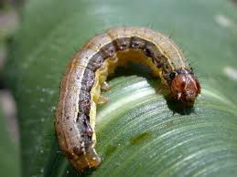
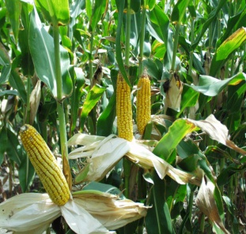
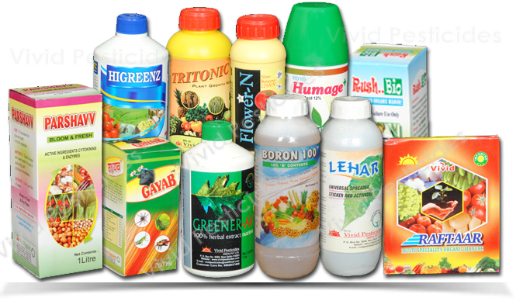
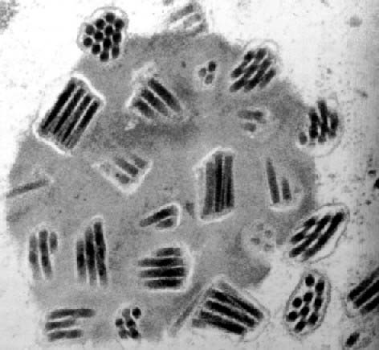
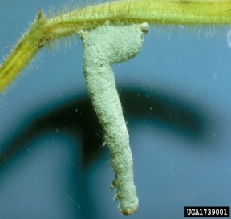
Capacitación impartida por Corpoica en Nicaragua - 2015
Fecha :10 al 13 de noviembre de 2015
Investigadores de Corpoica: Martha Isabel Gómez y Erika Grijalba
Capacitados: Estudiantes de agronomía a partir de quinto semestre y algunos profesores con interés en el área de la Universidad Agraria de Nicaragua
1. Estado actual del desarrollo de Bioinsumos:
Estado actual, mercadeo y nuevas tendencias
2. Escalamiento de Bioproductos:
Etapas del desarrollo
Procesos de fermentación y formulación
Experiencias a nivel planta piloto e industrial
3. Formulación de bioproductos:
Características de calidad de un bioproducto
Tipos de formulaciones y etapas en el desarrollo de un bioproducto
Preformulación y formulación
Visitas a algunos laboratorios de la universidad como el de cultivo de tejidos, microbiología y producción de hongos entomopatógenos.
Sugerencias con el fin de mejorar sus procesos de fermentación de hongos como Beauveria bassiana y Metarhizium y control de calidad microbiológico

Slide 3
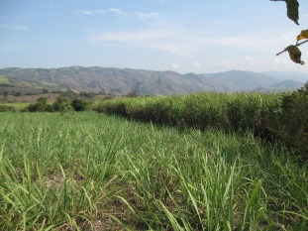
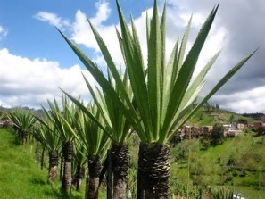
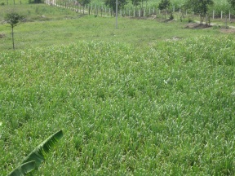
Capacitación impartida por Corpoica en Colombia - 2015
Fecha :3 al 10 de diciembre de 2015
Investigadores de Corpoica: Gloria Barrera
Capacitado: Yudith Yanet García Ramírez de Universidad Central "Marta Abreu" de Las Villas - Instituto de Biotecnología de las Plantas (Cuba)
Procesamiento y observación por microscopia electrónica de barrido de muestras foliares de plantas de Bambusa vulgaris Schrader ex Wendland (B.vulgaris)
El objetivo fue caracterizar la anatomía foliar con énfasis en el complejo estomático, para determinar semejanzas o diferencias morfológicas de los estomas de las plantas cultivadas en medios de cultivo líquido estático y en sistema de inmersión temporal con plantas en condiciones ex vitro.

Slide 4
Capacitación recibida por Corpoica en Alemania - 2015
Fecha : 01 al 15 de octubre de 2016
Investigadores de Corpoica capacitado: Hugo Jiménez
Número de capacitados: Una persona
Lugar: Universidad de Rostock
Temas: Fermentaciones lácticas

Slide 5
Capacitación ofrecida por Corpoica en Colombia - 2016
Fecha : Segundo semestre de 2016
Investigadores de Corpoica: Gloria Barrera, Martha Gómez, Erika Grijalba, Margarita Ramírez, Carlos Espinel
Número de capacitados: Dos personas
Temas: Control Biológico
Desarrollo de bioplaguicidas
Control de calidad de bioplaguicidas
Micorrizas
Caracterización molecular, TEM y SEM

Slide 6
Capacitación para investigadores de Corpoica - 2016
Fecha : Segundo semestre de 2016
Investigadores de Corpoica a capacitar: Gloria Barrera
Número de capacitados: Una persona
Sitio de capacitación: Universidad Nacional de La Plata -UNLP- y CONICET
Capacitador: Sebastián Cavalitto
Temas: Clonado y expresión de enzimas en sistemas heterólogos.
Producción de enzimas recombinantes para control biológico
Fecha : Segundo semestre de 2016
Investigadores de Corpoica a capacitar: Adrián Urley
Número de capacitados: Una persona
Sitio de capacitación: Cuba
Capacitador: Por definir
Temas: Micorrizas

Slide 7
GRACIAS
LAURA VILLAMIZAR
lvillamizar@corpoca.org.co

